Slide 1
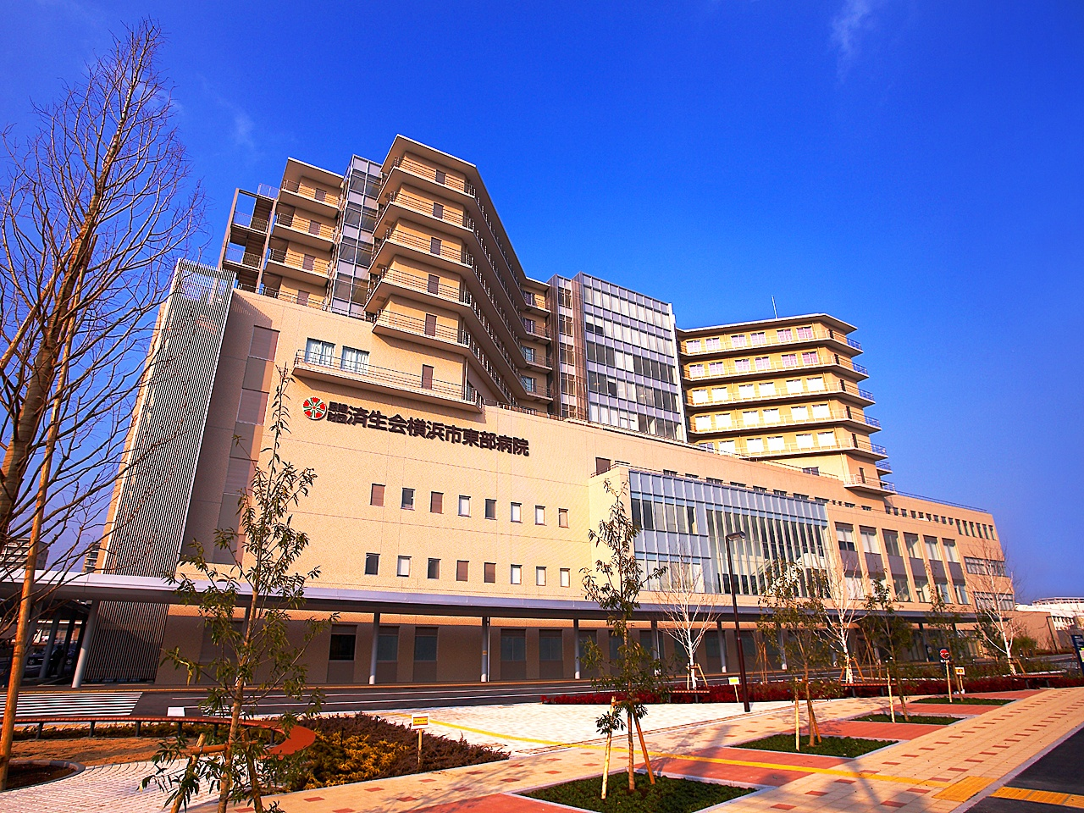
地域看護師の取り組みで考えたこと
済生会横浜市東部病院
看護部長 渡邊輝子
２０２２年３月２８日

Slide 2
済生会横浜市東部病院 概要
所在地 | 横浜市鶴見区
開設日 | 2007/3/30
病床数 | 562床 (うちXCU 62床、精神50床、重心施設44床)
職員数 | 1560名(うち看護師・助産師 740名)
主な指定 | 災害拠点、救命救急センター、 重症外傷、地域支援、がん
主な設備 | ダヴィンチ、TAVI、ハイブリッドオペ室
平均在院日数 | ７～８日
年間救急車台数 | 約6000台

Slide 3
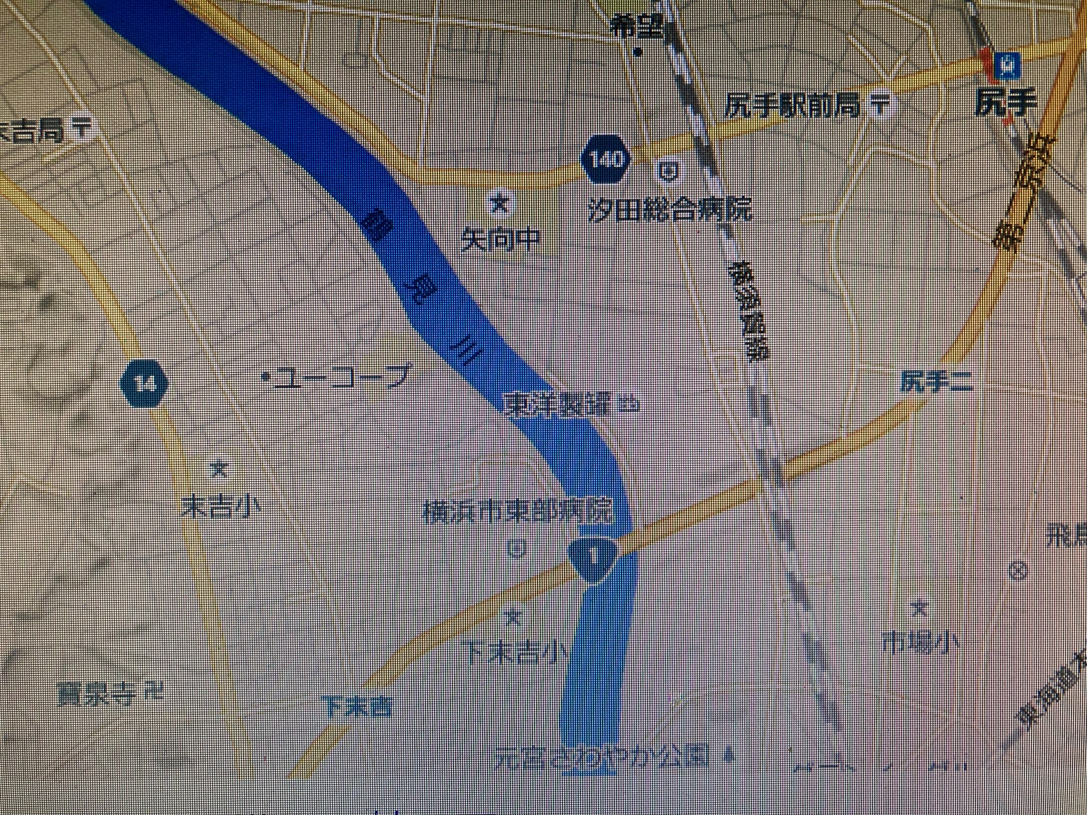
徒歩15分

Slide 4
Ⅰ．新卒看護師が集まりやすい病院
看護師が不足しているために病床が十分に開けられないことから始まった
急性期神話！！
→まずは、急性期で医療を学びたい
→実習と重ねて理解しやすく分かりやすい
→その他：「病院がきれい」 「新しい」
地域に偏在なく採用するには、
病院側のアピールと応募する側（教育側）の協力が必要

Slide 5
Ⅱ．新卒看護師を育成する病院の体制
鶴見区内１４病院中、新卒看護師採用するのは２病院
厚生労働省新人看護職員研修ガイドラインに基づいた研修
評価：１０４項目

Slide 6
Ⅲ．キャリアの価値をつくる －養成型－
当初、終盤で採用が決まっていない新卒看護師を養成型として採用
結局、途中で断念することとなった。
〇病院に就職から地域に就職へ
→すでに数年間分敷かれているレールを歩むということがひとつの
選択肢となる
〇ジェネラルナースが基盤
→4～5年間で継続看護を学ぶ 「治療」や「療養」生活をする人を看る
→全般の研修をした上で、必要性を感じれば、
特定行為研修（診療の補助の強化）や専門・認定看護師（療養上の世
話の強化）など学びを深められる

Slide 7
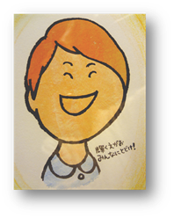
Ⅳ．労働環境の整備
〇 給与の支払い者
〇 福利厚生の調整
〇 退職金など長期の保障
〇 働く場所による住居
♢ 指導者に新人を区別しない意識づけ
→プリセプターに「ムダ」と思わせないようにする
♢ 循環型（在籍出向）は、出向の目的を明確にする
主体的に「地域貢献している」という
やりがいを持ち続けられる支援づくり
Thank you!!

